Slide 1

Министерство здравоохранения Омской области
БЮДЖЕТНОЕ ПРОФЕССИОНАЛЬНОЕ ОБРАЗОВАТЕЛЬНОЕ УЧРЕЖДЕНИЕ ОМСКОЙ ОБЛАСТИ «МЕДИЦИНСКИЙ КОЛЛЕДЖ»
(БПОУ ОО «МК»)
ЦК Сестринское дело
ПМ. 02 Участие в лечебно-диагностическом и реабилитационном процессах
МДК 02.01 Сестринский уход при различных заболеваниях и состояниях
Раздел 6 Паллиативная медицинская помощь
Лекция 3. Нормативно-правовые аспекты паллиативной медицинской помощи
Специальность 34.02.01 Сестринское дело (базовая подготовка)
2 курс на базе среднего общего образования
3 курс на базе основного общего образования
3 курс очно-заочная форма обучения
Разработчик преподаватель Мельник О.Н.

Slide 2
ПЛАН ЛЕКЦИИ
1. Основные документы, регламентирующие оказание паллиативной помощи
2. Как получить помощь хосписов
3. Памятка для пациентов и их родственников
4. Дополнительные материалы

Slide 3
Нормативно-правовые аспекты паллиативной медицинской помощи
Преподаватель: Мельник О.Н.

Slide 4

Федеральный закон от 21.11.2011 N 323-ФЗ
"Об основах охраны здоровья граждан в Российской Федерации".
ст. 36 Закона N 323-ФЗ
ст. 21 Закона N 323-ФЗ
ст. 80 Закона N 323-ФЗ

Slide 5
Статья 36. Паллиативная медицинская помощь
1. Паллиативная медицинская помощь представляет собой комплекс мероприятий, включающих медицинские вмешательства, мероприятия психологического характера и уход, осуществляемые в целях улучшения качества жизни неизлечимо больных граждан и направленные на облегчение боли, других тяжелых проявлений заболевания.
2. Паллиативная медицинская помощь подразделяется на паллиативную первичную медицинскую помощь, в том числе доврачебную и врачебную, и паллиативную специализированную медицинскую помощь.
3. Паллиативная медицинская помощь оказывается в амбулаторных условиях, в том числе на дому, и в условиях дневного стационара, стационарных условиях медицинскими работниками, прошедшими обучение по оказанию такой помощи. Медицинские организации, оказывающие паллиативную медицинскую помощь, осуществляют взаимодействие с родственниками и иными членами семьи пациента или законным представителем пациента, лицами, осуществляющими уход за пациентом, добровольцами (волонтерами), а также организациями социального обслуживания, религиозными организациями, организациями, указанными в части 2 статьи 6 настоящего Федерального закона, в том числе в целях предоставления такому пациенту социальных услуг, мер социальной защиты (поддержки) в соответствии с законодательством Российской Федерации, мер психологической поддержки и духовной помощи.
4. При оказании паллиативной медицинской помощи пациенту предоставляются для использования на дому медицинские изделия, предназначенные для поддержания функций органов и систем организма человека. Перечень таких медицинских изделий утверждается уполномоченным федеральным органом исполнительной власти.
5. Положение об организации оказания паллиативной медицинской помощи, включая порядок взаимодействия медицинских организаций, организаций социального обслуживания и организаций, указанных в части 2 статьи 6 настоящего Федерального закона, утверждается уполномоченным федеральным органом исполнительной власти совместно с федеральным органом исполнительной власти, осуществляющим функции по выработке и реализации государственной политики и нормативно-правовому регулированию в сфере социальной защиты населения.

Slide 6
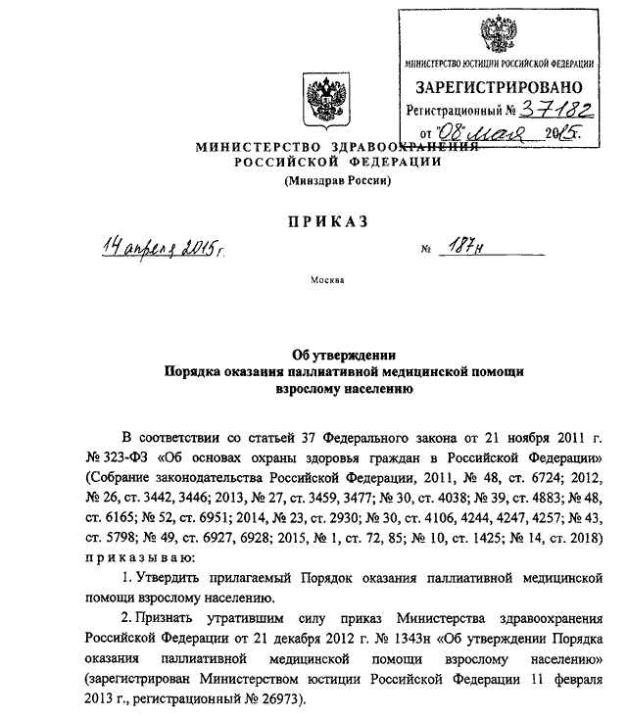
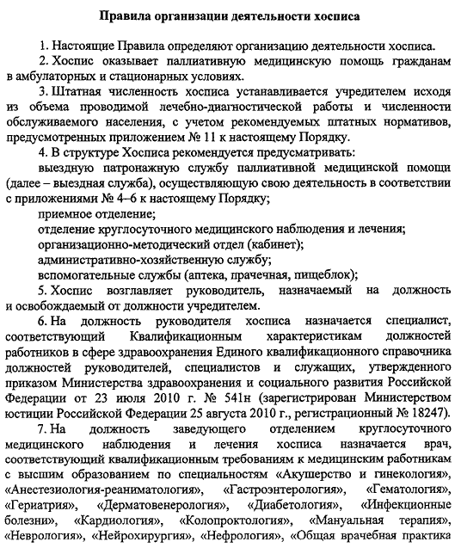
Приказ Минздрава России от 14.04.2015 N 187н

Slide 7
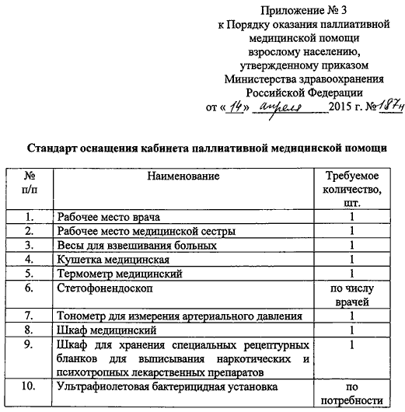
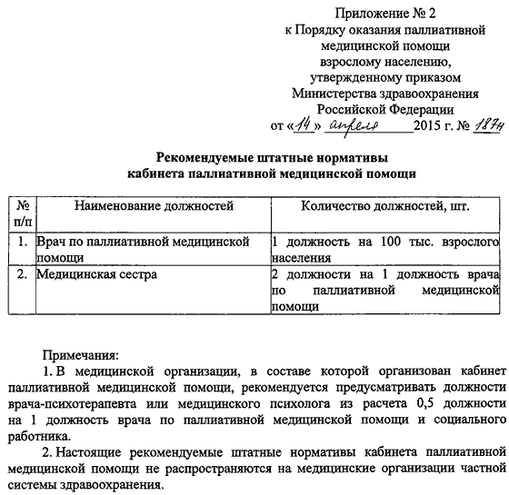
Приказ Минздрава России от 14.04.2015 N 187н

Slide 8
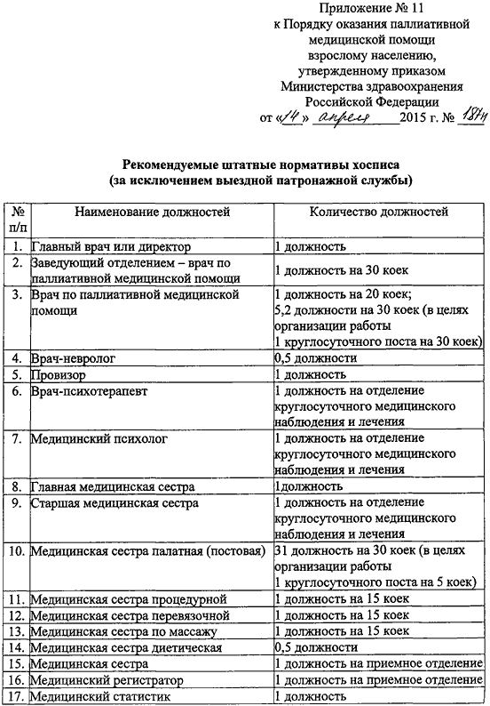
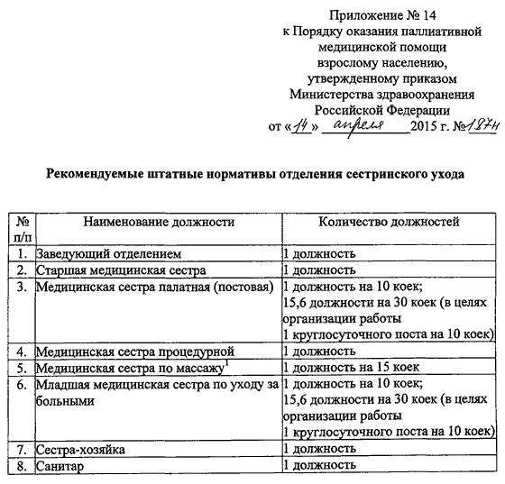
Приказ Минздрава России от 14.04.2015 N 187н

Slide 9
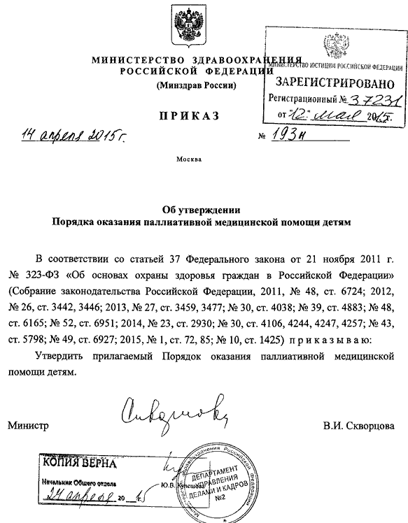
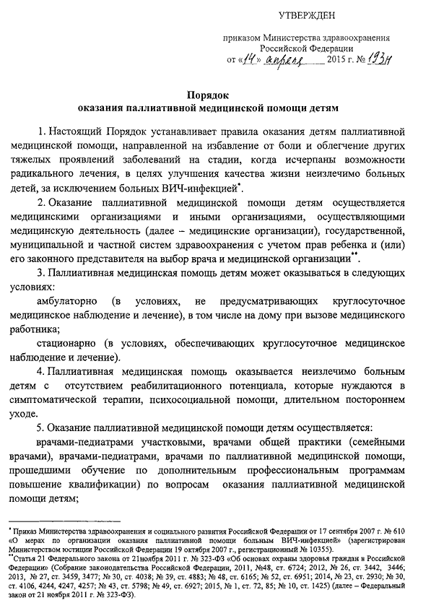
Приказ Минздрава России от 14.04.2015 N 193н

Slide 10
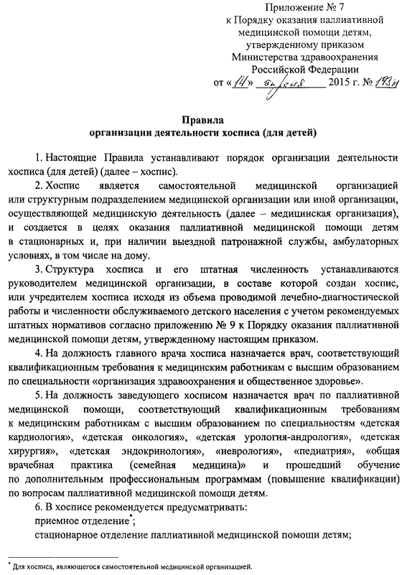
Приказ Минздрава России от 14.04.2015 N 193н

Slide 11
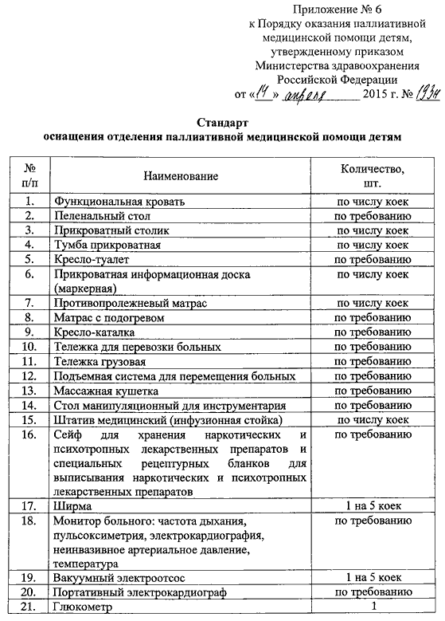
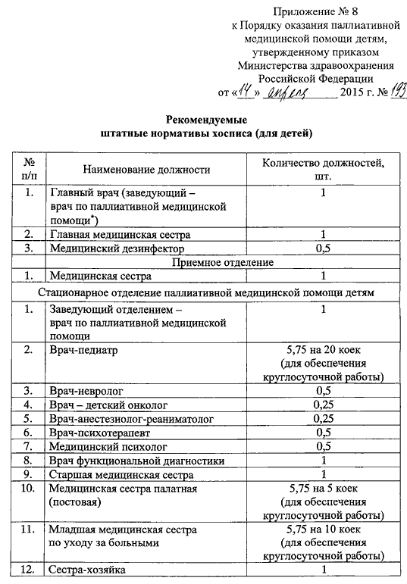
Приказ Минздрава России от 14.04.2015 N 193н

Slide 12


Slide 13


Slide 14
БЛАГОДАРЮ
ЗА
ВНИМАНИЕ

